Slide 1
NÁZEV ŠKOLY: | Základní škola a mateřská škola Bohdalov
ČÍSLO PROJEKTU: | CZ.1.07/1.4.00/21.3806
ŠABLONA: | III/2
VZDĚLÁVACÍ OBLAST: | Člověk a příroda, Zeměpis
ROČNÍK: | 6., 7., 8.
NÁZEV MATERIÁLU: | VY_32_INOVACE_10_10Z- Severní Amerika
AUTOR: | Mgr. Dagmar Laštovičková
DATUM TVORBY: | Září 2014 | OVĚŘENÍ: | 2.10. 2014
ANOTACE: | Prezentace je určena k vysvětlení učiva o světadílech, konkrétně o Severní Americe. Snímky lze použít i jako zápis do sešitu, případně k opakování tématu Amerika.

Slide 2
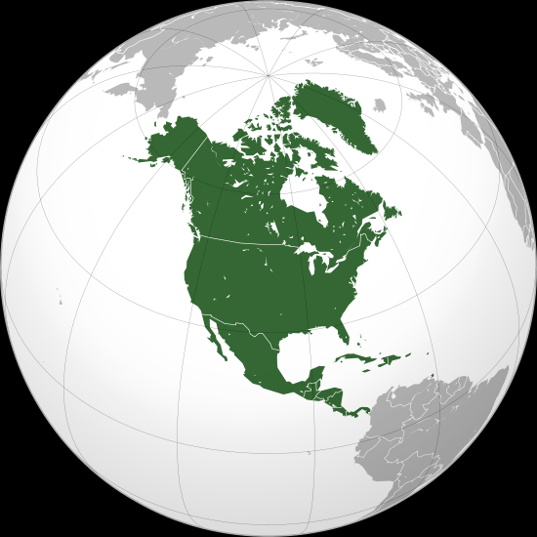
Učivo o světadílech SEVERNÍ AMERIKA

Slide 3
Rozloha a dělení
Rozloha: 24,5 mil. km²
Poloha: západní polokoule
Dělení:
skládá se ze Severní a Střední (Karibské) Ameriky
Počet obyvatel: 530 mil.
Počet států: 22

Slide 4
Členitost
Ostrov: Grónsko, Antily
Poloostrov: Labrador, Aljašský, Kalifornský, Florida
Záliv: Mexický, Hudsonův, Kalifornský
Moře: Karibské
Průliv: Beringův
Průplav: Panamský

Slide 5
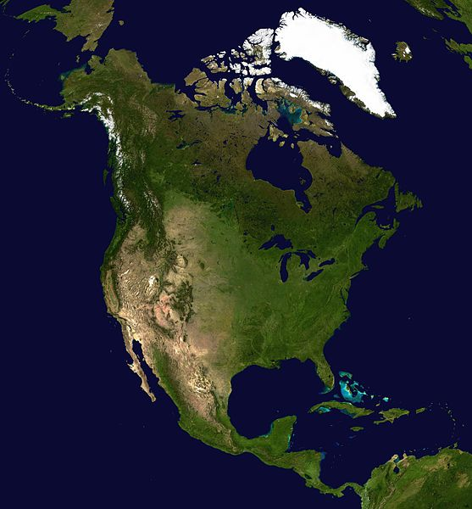

Slide 6
Povrch
Pohoří:
Kordillery – Mt. Mc Kinley (Denali = Vysoká) 6194 m n. m.
Sopky:
Popocatépetl, Citlaltépetl
Nížiny:
Arktická, Mississipská

Slide 7
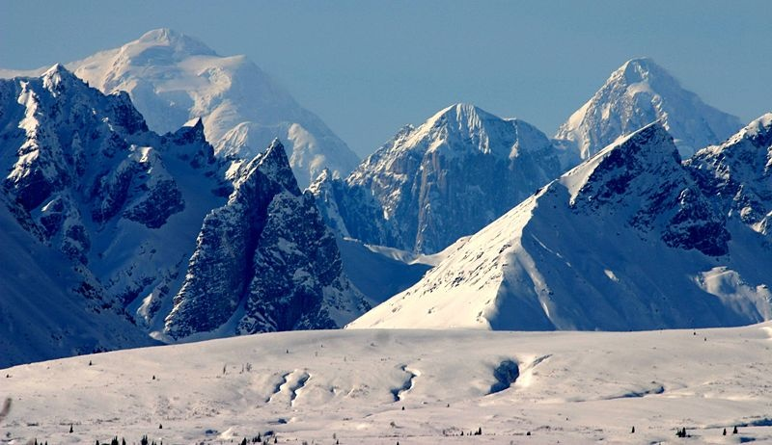
Kordillery na Aljašce

Slide 8
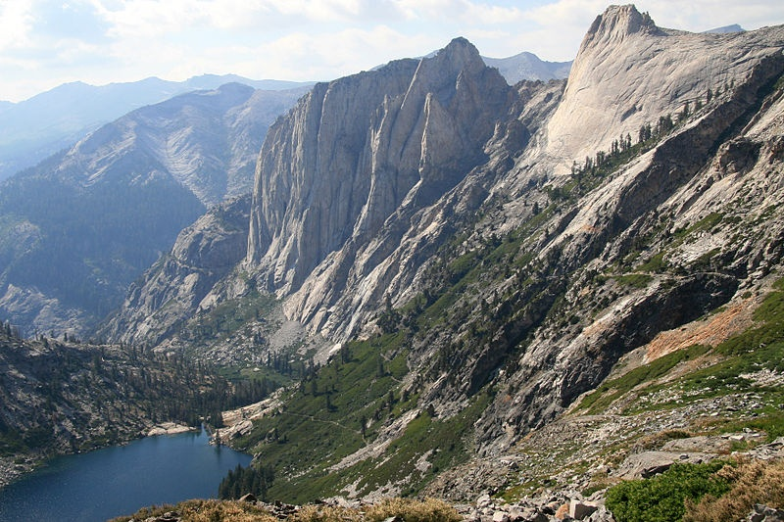
Sierra Nevada

Slide 9
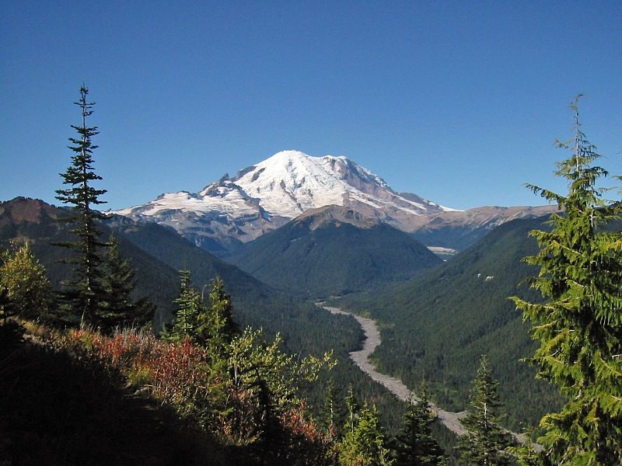
Kordillery – Kaskádové pohoří

Slide 10
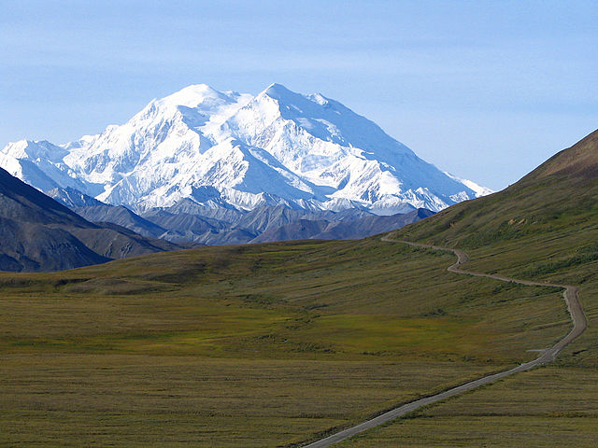
Mount McKinley

Slide 11
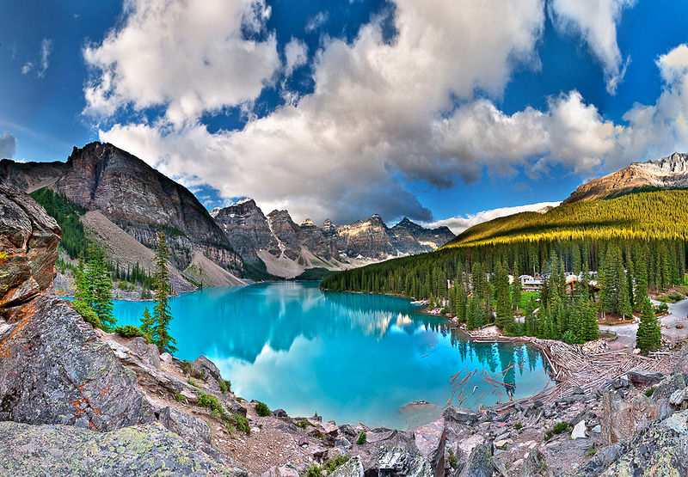
morénové jezero v Kordillerách

Slide 12
Vodstvo
Úmoří Tichého, Atlantského a Severního ledového oceánu
Řeky:
Mississippi – Missouri
řeka sv. Vavřince
Mackenzie
Colorado
Jezera:
Velká kanadská jezera
Vodopády: Niagarské

Slide 13
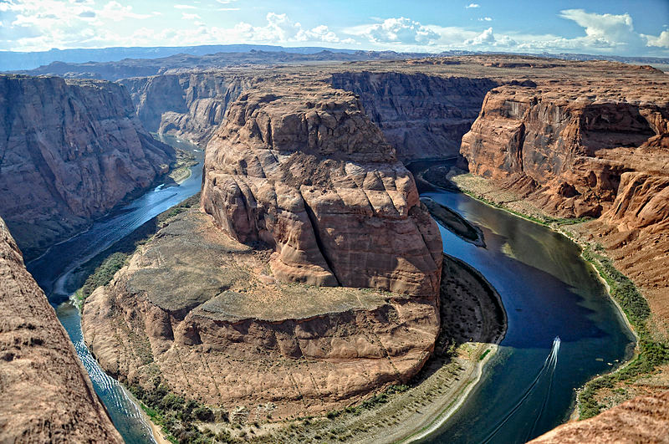
Colorado

Slide 14
Podnebí a krajiny
tropické střídavé → savana, tropický les
tropické suché → poušť
subtropické → subtropy
mírné → step (prérie), les mírného pásu
subpolární → tundra
polární → mrazová poušť

Slide 15
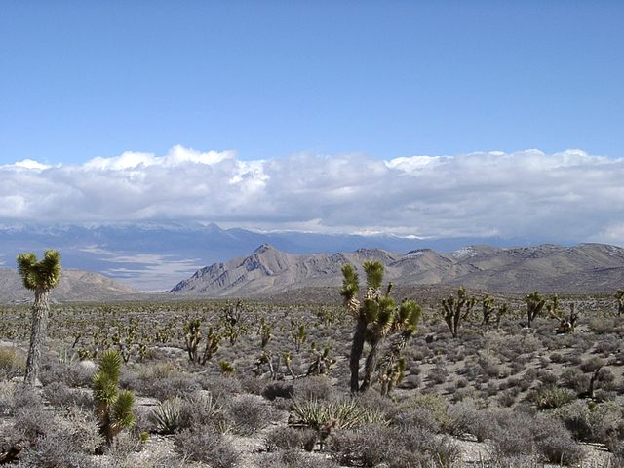
okolí Las Vegas v Mohavské poušti

Slide 16
Rostliny a živočichové
javor, jilm, platany, magnólie, cypřiš, mangrovové porosty, kaktusy, agáve, juka, borovice(vejmutovky), jedle douglaska, sekvoj
bizon, orel bělohlavý, puma, černý medvěd baribal, mýval, skunk, jelen wapiti, kojot, chřestýš, medvěd grizzly, aligátor, kajman, lachtan

Slide 17
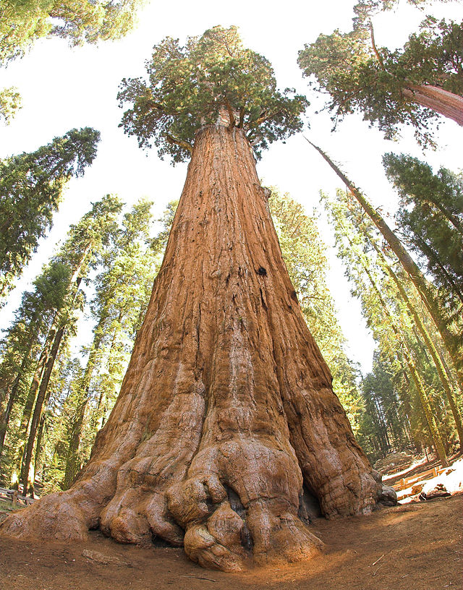
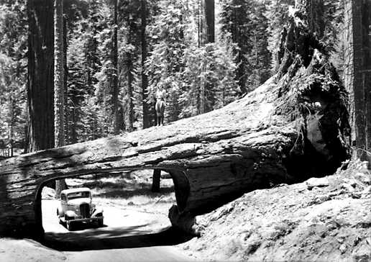
sekvoje
NP Sequoia

Slide 18
Obyvatelstvo
Obyvatelstvo:
původní – Inuité a Indiáni (Mayové, Aztékové, Apačové, Huróni, Siouxové,…)
přistěhovalci – Evropané (sever Britové a Francouzi, střed Španělé)
zavlečené - afričtí černoši (jako otroci)
Míšenci:
mestic = Indián x běloch
mulat = černoch x běloch
zamba = Indián x černoch

Slide 19
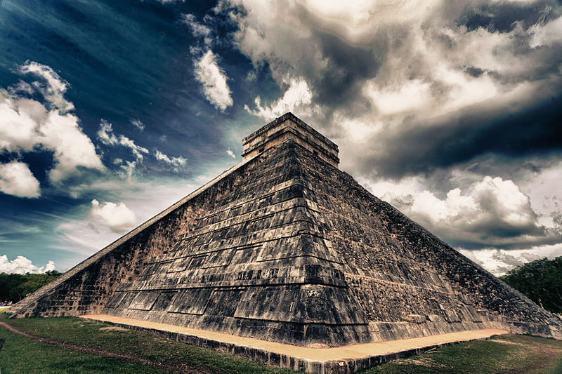
Mayská pyramida (jižní Mexiko)

Slide 20
Odpověz na otázky:
Jak se jmenuje největší ostrov?
Jmenuj průplav, který odděluje Severní a Jižní Ameriku.
Které pohoří je nejvyšší, jak se jmenuje jeho nejvyšší hora a kolik měří?
Jak se říká míšenci mezi rasou bílou a žlutou?

Slide 21
Řešení:
Jak se jmenuje největší ostrov? Grónsko
Jmenuj průplav, který odděluje Severní a Jižní Ameriku. Panamský
Které pohoří je nejvyšší, jak se jmenuje jeho nejvyšší hora a kolik měří? Kordillery, Mt. Mc Kinley (Denali), 6194 m n. m.
Jak se říká míšenci mezi rasou bílou a žlutou? mestic

Slide 22
Citace a zdroje
WIKIPEDIA COMMONS. Location North America [online]. [cit. 25.9.2014]. Dostupný na WWW: http://cs.wikipedia.org/wiki/Severn%C3%AD_Amerika#mediaviewer/File:Location_North_America.svg
NASA. North America satellite ortographic [online]. [cit. 25.9.2014]. Dostupný na WWW: http://cs.wikipedia.org/wiki/Severn%C3%AD_Amerika#mediaviewer/File:Location_North_America.svg
WIKIPEDIA COMMONS. Kaweah downValley [online]. [cit. 25.9.2014]. Dostupný na WWW: http://en.wikipedia.org/wiki/File:Kaweah_downValley.jpg
SIEGMUND, Walter. Mount Rainier [online]. [cit. 25.9.2014]. Dostupný na WWW: http://en.wikipedia.org/wiki/File:Mount_Rainier_7437.JPG
WIKIPEDIA COMMONS. Peaks of the Alaska Range [online]. [cit. 25.9.2014]. Dostupný na WWW: http://en.wikipedia.org/wiki/File:Peaks_of_the_Alaska_Range_%281%29.jpg
REMSEY, Derek. Mount McKinley and Denali National Park Road [online]. [cit. 25.9.2014]. Dostupný na WWW: http://cs.wikipedia.org/wiki/Mount_McKinley#mediaviewer/File:Mount_McKinley_and_Denali_National_Park_Road_2048px.jpg
BOEHMER, Mike. Moraine Lake [online]. [cit. 25.9.2014]. Dostupný na WWW: http://en.wikipedia.org/wiki/North_America#mediaviewer/File:Moraine_Lake.jpg
HERMANS, Paul. Horseshoe Bend [online]. [cit. 25.9.2014]. Dostupný na WWW: http://en.wikipedia.org/wiki/Colorado_River#mediaviewer/File:Horseshoe_Bend_TC_27-09-2012_15-34-14.jpg
BAHN, Jim. General Sherman tree looking up [online]. [cit. 25.9.2014]. Dostupný na WWW: http://en.wikipedia.org/wiki/File:General_Sherman_tree_looking_up.jpg
WIKIPEDIA COMMONS. Sequoia Tunnel Tree [online]. [cit. 25.9.2014]. Dostupný na WWW: http://en.wikipedia.org/wiki/Sequoia_National_Park#mediaviewer/File:Sequoia_Tunnel_Tree.jpg
WIKIPEDIA COMMONS. Chichén Itzá, Mexico [online]. [cit. 25.9.2014]. Dostupný na WWW: http://en.wikipedia.org/wiki/File:Chich%C3%A9n_Itz%C3%A1,_Mexico.jpg
Autorem materiálu a všech jeho částí, není-li uvedeno jinak, je Mgr. Dagmar Laštovičková

